Slide 1
台灣股票成交資訊分析
報告者：吳彥瑾
112年台積電股票成交資訊成交量與股價

Slide 2
目錄
01.選取資料動機
02.圖表說明
03.問題解決
04.結論與感想

Slide 3
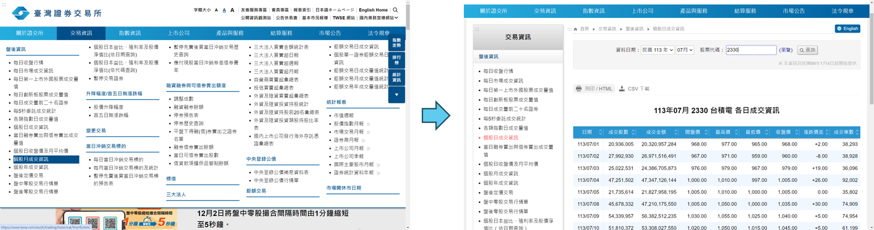
01.選取資料動機
選擇原因：對於初學者的股票分析專案，我使用了2023年的股票趨勢進行簡單分析，選擇了價格最高也常看到且聽到的台積電作為範例。
資料來源：臺灣證券交易所：https://www.twse.com.tw/zh/index.html。
讀取資料：112年台積電個股日成交資訊、個股月成交資訊html、CSV檔。

Slide 4
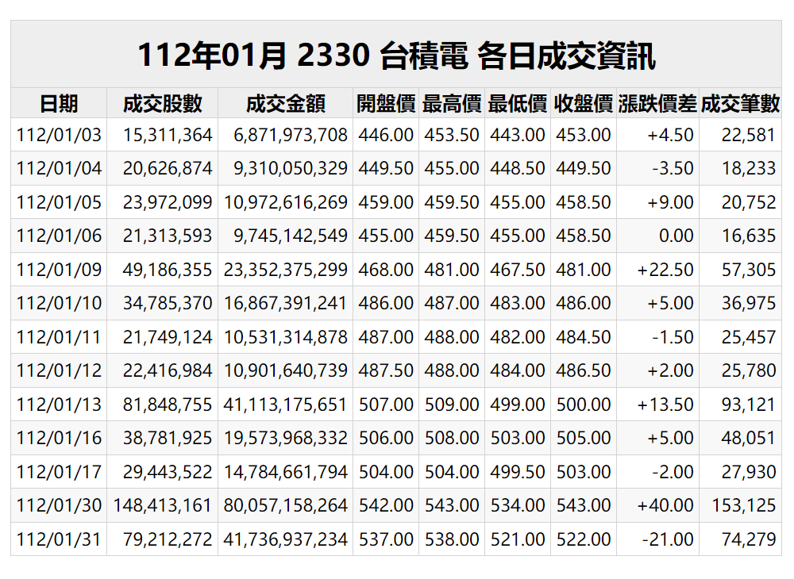
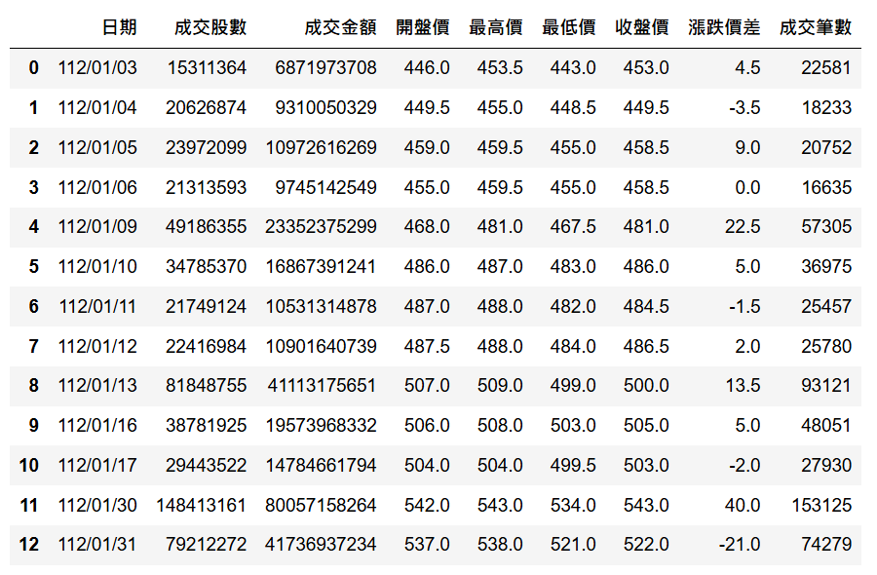
網站資料與python讀取資料一模一樣並沒有明顯的瑕疵，表示說它是完全相符的。

Slide 5
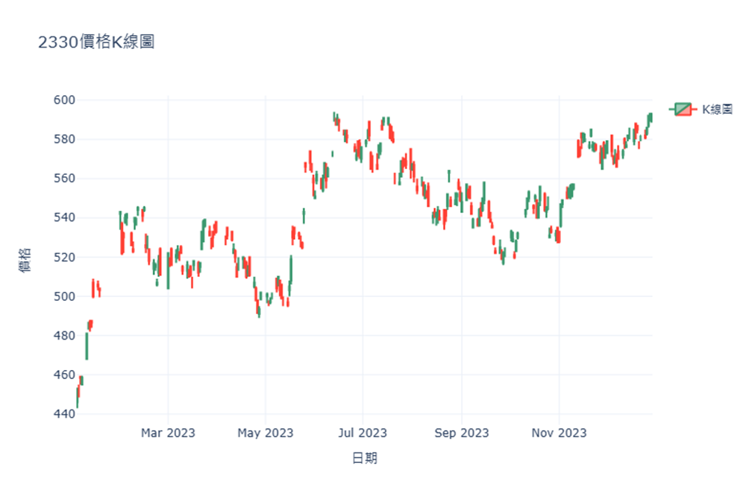
02.圖表說明
分析2023年台積電股票K線走勢，擷取每月數據，繪製並整合成年度圖表，為每個月繪製K線圖，顯示四個價格點。進行趨勢、波動和成交量的比較分析，提供全面的股票表現評估，了解台積電2023年的股票表現。

Slide 6
2023年度台積電股票Ｋ線走勢圖
(最高價+收盤價)：可以觀察到股價在交易日中的之間關係，收盤價接近或等於最高價，表示當天買方強勢；反之亦然。
(最高價+開盤價)：比較當中可以瞭解股價在交易日中的波動程度，最高價遠高於開盤價，表示當天有大幅上漲的情況。
(開盤價+最低價)：可以顯示當天股價的差異，最低價遠低於開盤價，表示當天有大幅下跌的情況。
(收盤價+最低價)：可以顯示當天股價的差異，收盤價接近或等於最低價，表示當天賣方強勢；反之亦然。

Slide 7
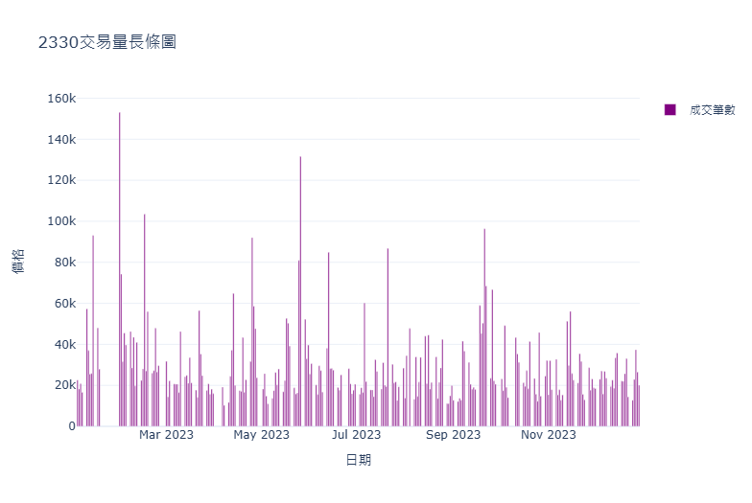
2023年度台積電股票交易筆數成交量圖
成交股數：6,581,000,370。
成交金額：3,580,325,284,281。
成交筆數：7,082,920。
最高價：594.00(日期6/13)。
最低價：443.00 (日期1/03)。
收盤平均價：543.45。

Slide 8
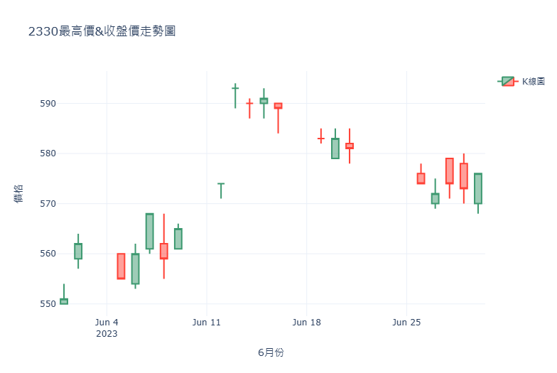
6月份最高價走勢圖
最高價
當月最高價：594.00。
表示在該月份內股票達到的最高交易價格。這一數據對投資者和分析師來說非常重要，因為它可以幫助他們了解該股票在該月的市場表現和投資者情緒。

Slide 9
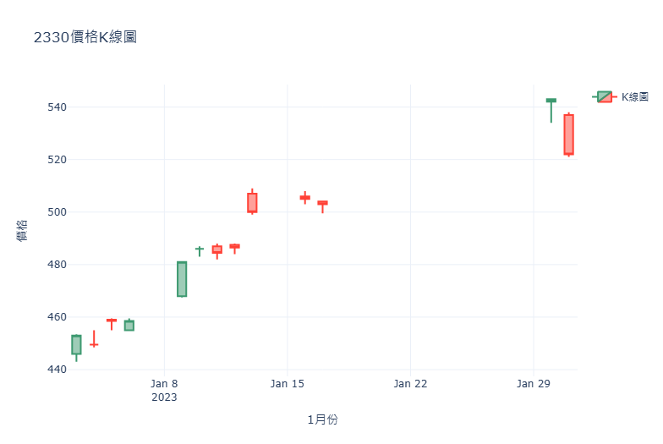
1月份最低價走勢圖
當月最低價：443.00。
表示在一月份內該股票達到的最低交易價格。應該是新的一年的關係，價格就會從基本最低價開始投資起。
最低價

Slide 10
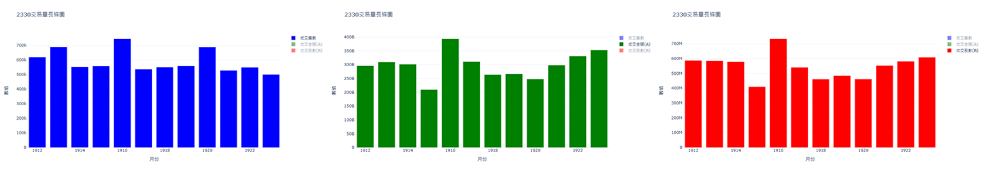
5月份最高成交量統計圖
最高
最高
最高
最低
最低
最低
成交筆數：745,122。
成交金額(A)：393,524,810,874。
成交股數(B)：732,697,640。
週轉率(%)：2.82。
註
12月：成交筆數最低。
4月：成交金額(A)、成交股數(B)最低。

Slide 11
台積電（2330）：從1月份的走勢圖來看，台積電的股價和成交量顯著上升，隨後雖然出現一些下降，但整體行情依舊不明朗。到了年底，股價逐漸穩定，顯示出市場對台積電股票的信心有所增強。
小結：台積電在年初大幅波動後，整體趨勢在年底變得穩定，顯示出市場對其未來表現的信心逐漸增強。

Slide 12
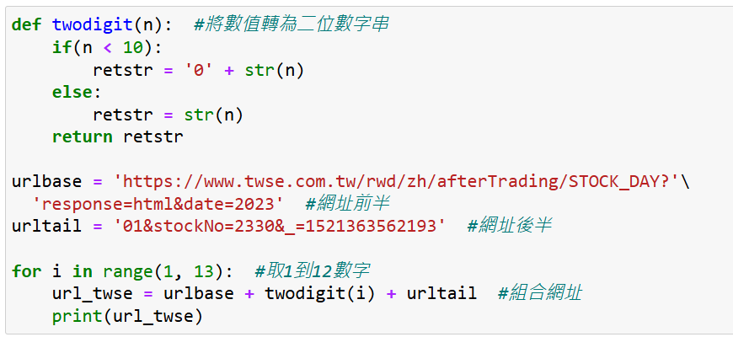
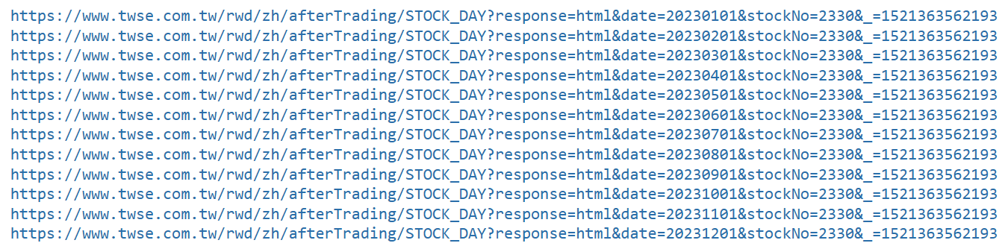
問題1-快速取得12月分整筆網址。
為了更方便地獲取112年台積電（2330）股票成交資料，我可以使用 Python 程式自動生成每月的資料網址。這樣，我們可以得到112年每月的台積電（2330）股票資料網址，方便後續的數據抓取和分析。

Slide 13
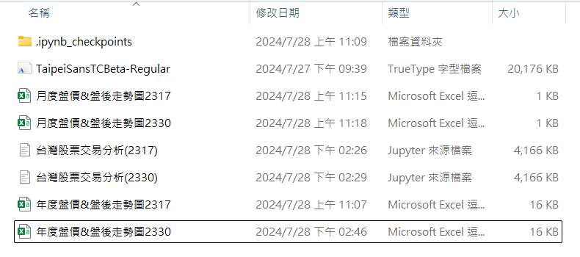
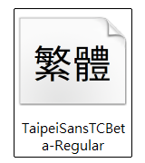
問題2-視覺化套件中文顯示問題。
執行圖表沒有顯示中文，請在網站下載繁體中文字型TaipeiSansTCBeta-Regular.ttf，下載好的以後將字體放到相同的資料夾內然後在此執行，就會顯示出字體。

Slide 14
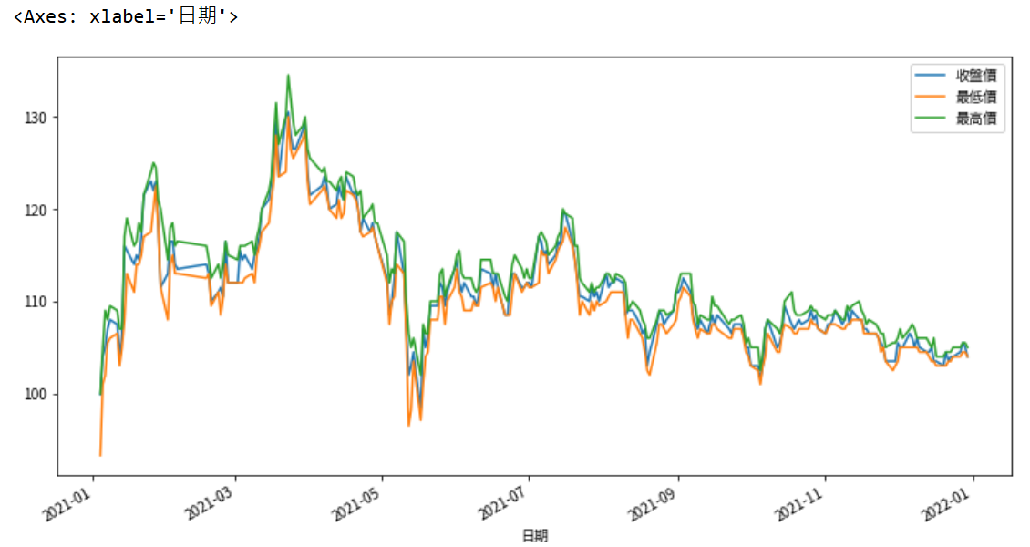
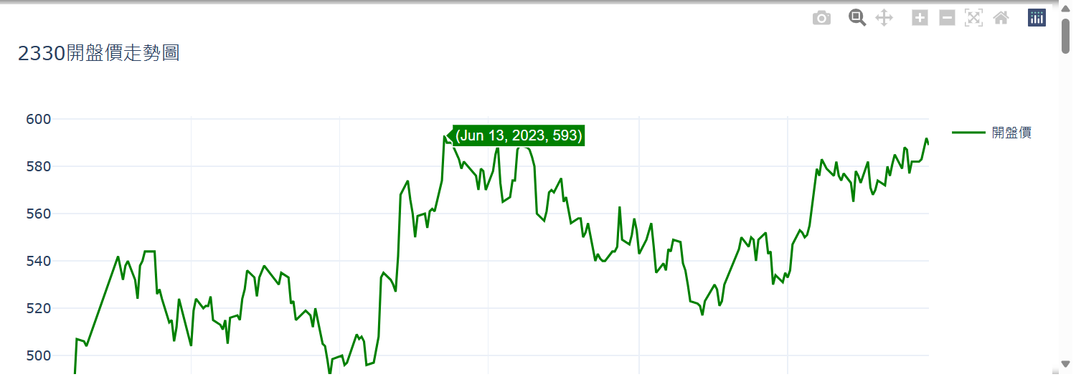
問題3-靜態圖表換成動態圖表。
使用plotly模組產生圖表，可用文字方式動態顯示出日期及股價、可以放大或縮小等工具列，甚至也可以下載圖檔，也能夠詳細地清楚它的區塊。
靜態圖表圖
動態圖表圖

Slide 15
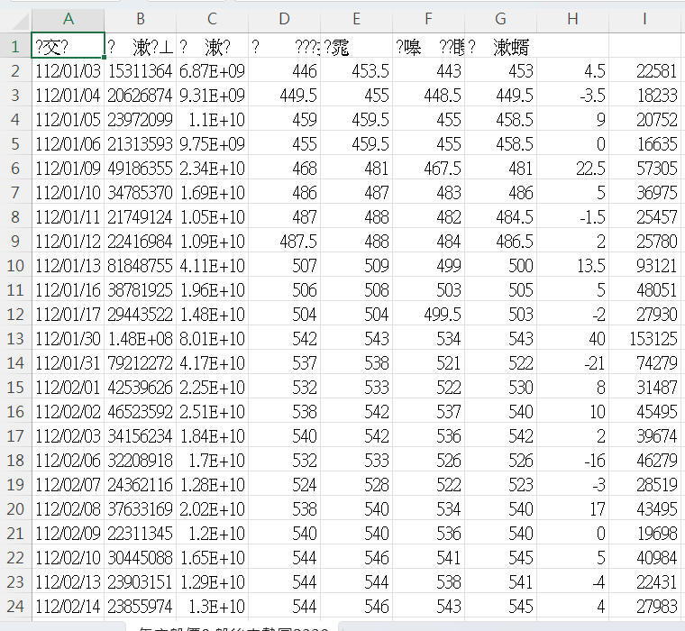
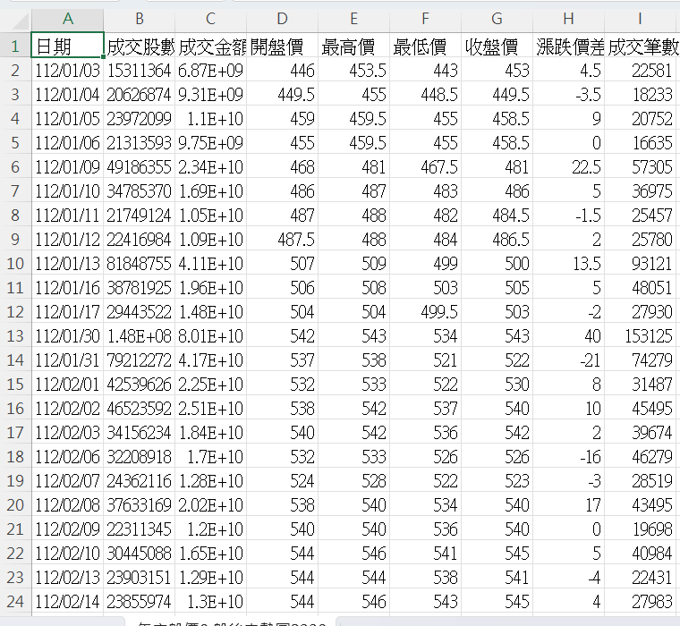
問題4-解決CSV檔的亂碼。
python產出.csv後檔出現亂碼解決：csv檔/右鍵/用記事本開啟/檔案/另存新檔/編碼方式(使用BOM的UTF-8)/存檔/然後再開啟csv檔。這樣就成功。
執行前
執行後

Slide 16
結論與感想
我從來沒有玩股票，然後我就拿股票成交分析做為初次的專題案例說明對112年的股票成交做發表，已經是很盡力而為的解說了，台下聆聽的學員們能夠感同身受。
通過這個方法，您可以自動抓取並繪製台積電（2330）每月的股票日成交資訊圖表。這樣可以更直觀地分析股票價格趨勢和變化情況。

Slide 17
ＴＨＥ ＥＮＤ

